Slide 1
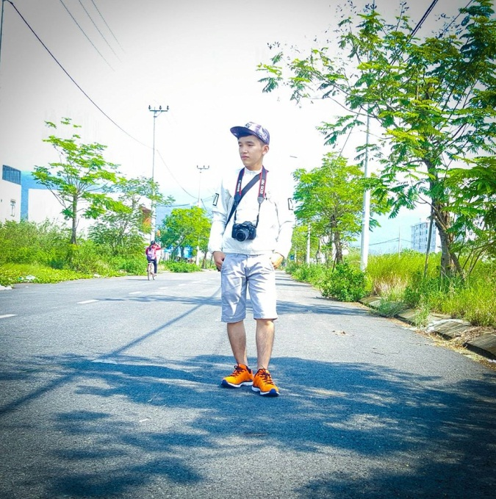
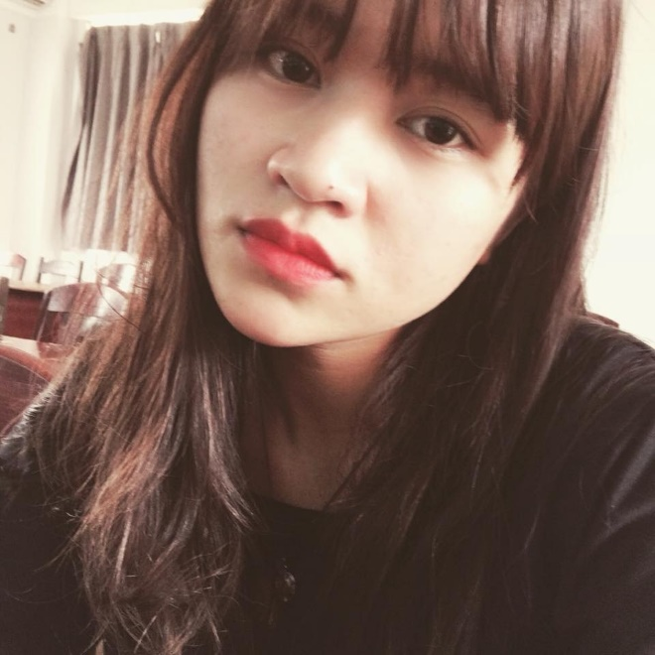
Thành viên:
Nguyễn Văn Sỹ
Nguyễn kim chi
Hoàng Lê Bảo Ngọc
Trần Thị Vinh
Nguyễn Như Bình

Slide 2
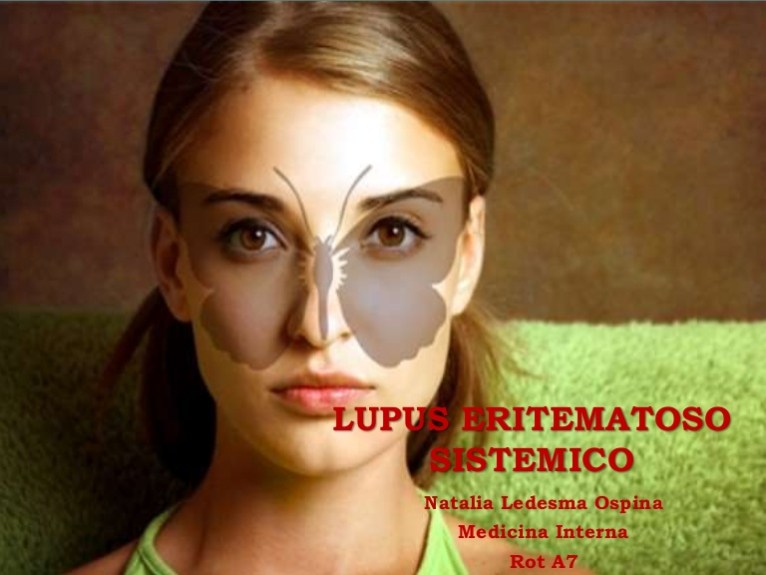
BỆNH LUPÚT BAN ĐỎ HỆ THỐNG - SLE

Slide 3
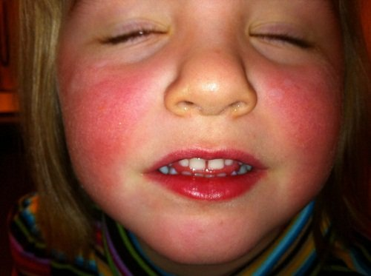
1.Định Nghĩa:
• Lupút ban đỏ hệ thống (Systemic lupus erythematosus - SLE) là một bệnh đa hệ thống nặng, nghiêm trọng, bệnh của mô liên kết và mạch máu, biểu hiện lâm sàng thường gặp là sốt (90%), ban da (85%),viêm khớp và tổn thương thận, tim, phổi.
• Lupút ban đỏ hệ thống là một bệnh đa hệ thống, bệnh chất tạo keo, bệnh của mô liên kết, bệnh tự miễn, căn nguyên chưa rõ, có cơ chế miễn dịch, có các tự kháng thể (kháng thể kháng nhân-ANA).
• Tỉ lệ mắc bệnh trong cộng đồng 40-50/100.000 dân.
• Bệnh có tỉ lệ ở nữ/nam = 10/1 ,8/1.

Slide 4
2. Nguyên nhân bệnh & cơ chế bệnh sinh:
A.Nguyên Nhân:
Cho đến nay nguyên nhân gây bệnh lupus ban đỏ vẫn còn chưa được biết rõ.
- Tuy vậy phần lớn các nghiên cứu gợi rằng các yếu tố như: di truyền, hoóc môn giới tính, môi trường đóng vai trò quan trọng trong bệnh nguyên bệnh. • Các biến đổi về di truyền, yếu tố gia đình gặp 5 - 10% trong số các trường hợp .
Sự thay đổi HLA b8 DR2, DR3, DRW52, DQW1, DQW2. Thiếu hụt C 19, C2. • Nguyên nhân do thuốc: một số trường hợp bệnh xuất hiện sau khi dùng Hydralazine, thuốc chống co giật, isoniazide, procainamide, gọi là hội chứng lupus đỏ do thuốc.
Do tác động của ánh nắng: 1/3 số bệnh nhân bệnh xuất hiện sau khi phơi nắng, ánh nắng làm trầm trọng , nặng bệnh thêm (36%).

Slide 5
Sơ Đồ Mô Tả Nguyên Nhân Gây Bệnh

Slide 6
B. Cơ chế bệnh sinh:
Cơ chế bệnh sinh chính của bệnh là cơ chế miễn dịch.
Yếu tố tác nhân virút. Vai trò của virút trong căn nguyên sinh bệnh lupus ban đỏ hệ thống đã bị nghi ngờ từ lâu, quan sát trên kính hiển vi điện tử người ta thấy các hạt màu đậm giống hạt virus ở thận,da, tuy nhiên chưa có bằng chứng chắc chắn. Một số trường hợp gia tăng kháng thể chống virus Epstein- barr, Herper zoster virus,cytomegalovirus
Rối lọan hệ thống miễn dịch : lymphô T không kiểm soát được lympho B dẫn đến rối loạn sinh ra các tự kháng thể (Autoantibodies) lắng đọng ở các mô nhất là mô liên kết có collagen gây ra hiện tượng bệnh.
Yếu tố nội tiết : Lupus ban đỏ hệ thống chủ yếu ở nữ chiếm tỉ lệ 9/1 so với nam, các thuốc ngừa thai cũng có thể là yếu tố khởi phát bệnh, có thai, sinh đẻ, thời kz tiền mạn kinh bệnh tiến triển nặng hơn.

Slide 7
3.Triệu chứng lâm sàng.
• Lupus ban đỏ hệ thống là một bệnh tổn thương đa hệ thống, tổn thương thường gặp là da,toàn thân, các cơ quan nội tạng.
Là bệnh tự miễn -> gặp ở tất cả các cơ quan.
Diễn biến dai dẳng, mạn tính.
Có những đợt cấp biểu hiện rầm rộ xen kẽ các giai đoạn ổn định.
Tiến triển ngày càng nặng, đợt sau nặng hơn đợt trước.
Sốt: dai dẳng, kéo dài 37.5 độ đến 40 độ.
Đặc điểm: Không thành cơn, không chu kỳ, không rõ nguyên nhân, xuất hiện vào các đợt cấp – gầy xuất-mệt-kém ăn.

Slide 8
3.1. Tổn thương da: Ban da là triệu chứng thường gặp ( 70-80%).
• Tổn thương thường xuất hiện ở vùng mũi má tạo thành “ hình cánh bướm”, vùng trước tai, vùng da hở như mặt, cẳng tay, mu bàn tay, ngón tay, có khi lan tỏa nhiều nơi: đầu mặt, ngực vai, thân mình, chân tay.
• Tổn thương là ban đỏ thành đám mảng màu đỏ, đỏ tím, đỏ sáng hoặc hoặc ban dát sẩn, hơi phù nề, thường không ngứa, hoặc thâm nhiễm hơi cứng, có khi hơi có vẩy, có khi chợt ra đóng vẩy tiết.
• Có thể gặp các tổn thương khác như các đám mảng đỏ hình tròn “dạng đĩa” (discoid) có dày sừng nang lông từng điểm và teo da ở trung tâm đám tổn thương. • Đám tổn thương dạng đĩa có thể gặp ở mặt, tay nếu ở đầu gây trụi tóc do có teo da, sẹo.
Trong Lupút đỏ hệ thống có thể gặp ban đỏ ở quanh móng, ở lòng bàn tay. • Loét cẳng chân có thể gặp và lành rất chậm.
Vùng đầu tóc rụng lan tỏa, tóc khô xơ xác, ngả màu râu ngô, nếu có tổn thương lupus dạng đĩa ở đầu thì thấy rụng tóc thành đám tròn, nền có đỏ da, dày sừng, teo da làm rụng tóc không mọc lại được.

Slide 9
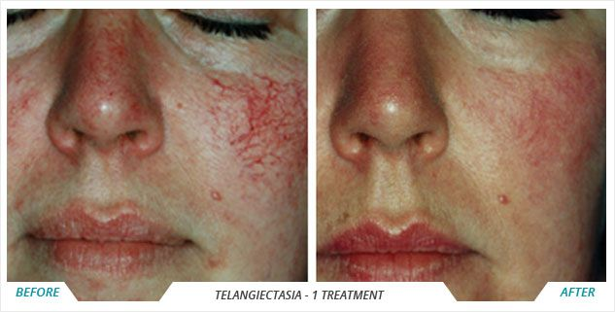
• Giãn mạch : Giãn mạch (Telangiectasie) là một đặc điểm nổi bật của bệnh mô liêt kết . Giãn mạch ở bàn tay, các ngón tay kết hợp với ban đỏ . Lưới mao quản ở nền móng quanh co khúc khủyu .

Slide 10
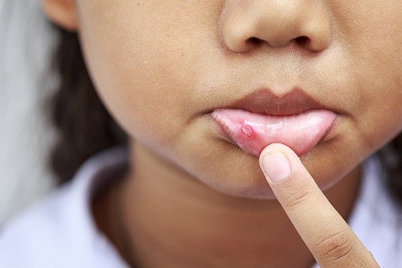
• Môi viêm đỏ, róc vẩy, niêm mạc miệng, lợi có chợt loét giống như viêm miệng áp tơ (20 % ) thường ở vòm khẩu cái (80 %), thường gặp ở bệnh nhân có SLE da nặng, có khi gặp loét niêm mạc miệng có xuất huyết hoại tử ở vòm khẩu cái, niêm mạc miệng,lợi .
Dấu hiệu Lupus ban đỏ

Slide 11
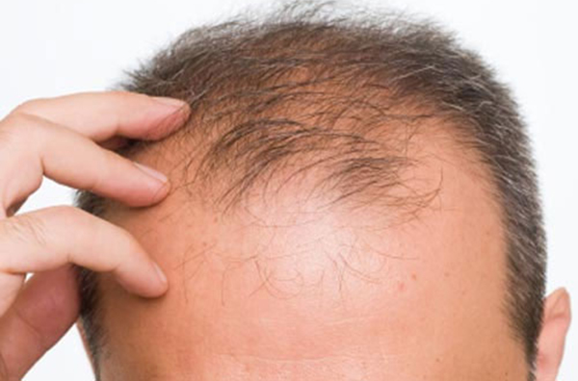
3.2. Tổn thương toàn thân và nội tạng. Triệu chứng thể chất toàn thân.
• Mệt mỏi gặp ở hầu hết các bệnh nhân SLE chưa được điều trị, mệt mỏi nhiều, nhiều khi là dấu hiệu đầu tiên của bệnh, mệt mỏi gặp ở 98% số ca SLE.
• Sút cân có khi sút 5-10 kg.
• Rụng tóc : rụng tóc là một đặc điểm lớn của SLE, chiếm tỉ lệ > 20% số ca ,có thể xuất hiện 2 dạng: rụng tóc thành sẹo và rụng tóc không sẹo. Rụng tóc thành sẹo ở đầu thường là do trên đầu có ban đỏ dạng đĩa của lupus đỏ, có đám đỏ hình tròn, có vẩy sừng gắn chặt ( dày sừng từng điểm ở nang lông) sau có teo da tạo sẹo ,nang lông bị phá hủy, rụng tóc hầu như không hồi phục.

Slide 12
Viêm khớp và đau khớp : ( 15-90%).Xuất hiện hầu như ở khắp tất cả bệnh nhân SLE. Đau nhiều khớp không có bằng chứng viêm, hoặc viêm khớp có sưng,đau, có khi tràn dịch ở một số bệnh nhân có khi viêm đau khớp đi trước vài tuần, vài tháng trước khi bệnh biểu hiện rõ. Thường viêm hai hoặc nhiều khớp ngoại biên như bàn ngón tay, cổ tay, cùi tay, đầu gối, mắt cá chân, có thể nhầm với thấp khớp cấp.
• Bệnh thận, rối loạn thận (31-55%). Protein niệu, nước tiểu có hồng cầu, hội chứng thận hư, một số có thể có suy thận.
• Tim mạch: viêm màng ngoài tim ( 20-30% số bệnh nhân), có thể có tiếng cọ màng tim, tràn dịch màng tim, ít hơn là viêm cơ tim, hãn hữu là viêm nội tâm mạc.
• Phổi : 20- 40% số ca. Tràn dịch màng phổi nhẹ đến trung bình. Viêm phổi lupus.
• Thần kinh : bệnh thần kinh ngoại biên (14%), cơn động kinh (15%),về tâm thần có cơn vắng ý thức, rối loạn hệ thần trung ương.

Slide 13
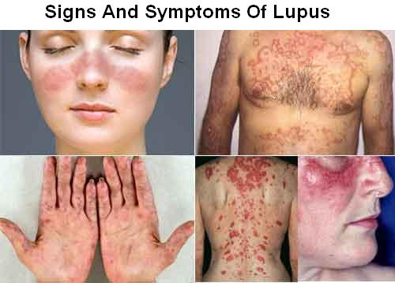
• Gan, lách : gan to 30 - 35% số bệnh nhân, hiếm khi có vàng da, lách to ( 20%).
• Hạch to 50% số ca, thường ở nhiều nơi.
• Tiêu hóa: có các dấu hiệu dạ dày, ruột như đau bụng, buồn nôn, đôi khi ỉa lỏng.
• Dấu hiệu mắt viêm kết mạc thường cả 2 bên (15%) phù quanh ổ mắt, xuất huyết dưới kết mạc viêm màng mạch nhỏ.

Slide 14
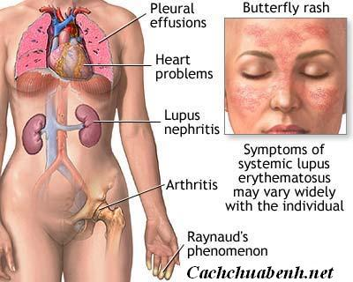
4. Dấu hiệu xét nghiệm.
4.1. Bất thường về huyết học.
Bất thường về huyết học ( một hay nhiều chỉ số) gặp ở hầu như tất cả bệnh nhân SLE.
• Thiếu máu tan huyết với phản ứng Coombs dương tính và tăng hồng cầu lưới.
• Giảm bạch cầu ít hơn 4000/mm3.
• Giảm lympho bào ít hơn 1500 /mm3 .
• Giảm tiểu cầu ít hơn 100.000 / mm3.
• Phản ứng VDRL dương tính giả.
• Máu lắng tăng cao.

Slide 15
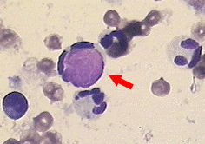
4.2. Rối loạn miễn dịch học.
Tế bào LE (còn gọi là tế bào Hargraves)dương tính ở 85% số bệnh nhân có tổn thương đa hệ thống.
Tự kháng thể SS-A (Ro).
Kháng thể SS-B (La) tồn tại 50% số ca.
Kháng thể kháng nhân ANA dương tính (> 95%).
Kháng thể kháng nhân Ds DNA dương tính ( 60-80%).
Giảm bổ thể C3.
AntiSm. Anti (n) DNA.

Slide 16
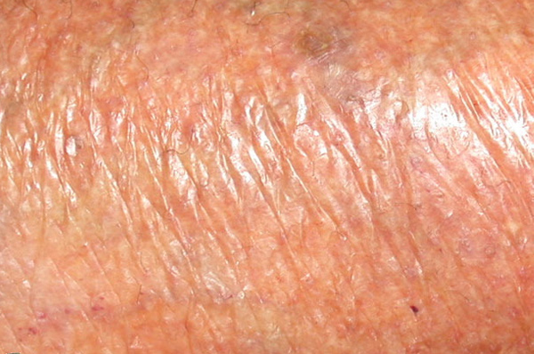
4.3. Mô bệnh học da:
Teo biểu bì, thoài hóa hóa lỏng đường tiếp giáp biểu bì chân bì, phù nề chân bì, thâm nhiễm viêm lymphocytes và thoái hóa dạng fibrin mô liên kết và thành mạch máu.
Dải lupus: thử nghiệm miễn dịch huznh quang trực tiếp chứng minh có lắng đọng hình hạt và hình cầu IgG, IgM, C1q thành dạng dải ở dọc đường tiếp giáp chân bì - biểu bì, ở vùng da tổn thương dương tính 90%, vùng da bình thường về lâm sàng có phơi nắng dương tính 70-80%, vùng da bình thường về lâm sàng không phơi nắng dương tính 50%.

Slide 17
5. Chẩn đoán.
Chẩn đoán dựa vào tiêu chuẩn chẩn đoán SLE của hội bệnh thấp Hoa Kỳ (American Rheumatism Association ARA) 1982.
Ban vùng má : ban đỏ vùng mũi má hình cánh bướm.
Ban dạng đĩa (discoid) ban đỏ gờ cao, giới hạn rõ có vẩy sừng dính chặt khó cậy, dày sừng từng điểm ở nang lông, có teo da.
Mẫn cảm ánh sáng (Photosensitivity): có tiền sử mẫn cảm ánh sáng hoặc thầy thuốc quan sát thấy.
Loét miệng không đau,hoặc loét hầu họng không đau, thầy thuốc khám, quan sát thấy.
Viêm khớp: Viêm khớp không trợt xước, hai hoặc nhiều khớp ngoại biên,sưng, đau, tràn dịch.
Viêm thanh mạc : viêm màng phổi, tiếng cọ màng phổi, tràn dịch màng phổi, viêm màng tim, tràn dịch màng tim, tiếng cọ màng tim, biến đổi điện tâm đồ.
Rối loạn thận : protein niệu > 500 mg/ ngày, có cặn lắng tế bào.

Slide 18
Rối loạn huyết học :
• Thiếu máu tan huyết có tăng hồng cầu lưới.
• Giảm bạch cầu < 4000 / mm3.
• Giảm tiểu cầu < 100. 000/ mm3.
Rối loạn miến dịch :
Tế bào LE dương tính.
Anti DNA (+).
Anti Sm (+).
VDRL dương tính giả.
Kháng thể kháng nhân.
Kháng thể kháng nhân Ds DNA.
SS A ( Anti Ro).
SS B ( Anti La).
Nếu có > 4 tiêu chuẩn , bệnh nhân được chẩn đoán là SLE.

Slide 19
Một số cách chuẩn đoán
Để chẩn đoán SLE còn có thể dựa vào các triệu chứng lâm sàng và xét nghiệm sau (theo kinh ngiệm lâm sàng và theo các sách,tài liệu):
Ban đỏ vùng mũi má hình cánh bướm.
Sốt.
Mệt mỏi.
Sút cân.
Rụng tóc.
Viêm khớp.
Tổn thương thận.
Máu lắng tăng cao. Bạch cầu giảm < 4000 / mm3.
Tế bào LE (+).
Kháng thể kháng nhân (+).
Giới : nữ ( bị đa số, chiếm tỉ lệ nhiều nhất).

Slide 20
Các trường hợp nhầm lẫn
Chẩn đoán phân biệt : cần chẩn đoán phân biệt SLE với một số bệnh sau:
Viêm da tiếp xúc, viêm da mẫn cảm ánh sáng cũng thường bị ở vùng hở ( mặt, 2 cẳng bàn tay ).
Viêm da cơ (dermatomyositis) : ban đỏ phù nề quanh ổ mắt, màu đỏ tím ( heliotrope), có sẩn gottron cẳng tay, mu ngón tay, yếu cơ, thay đổi men cơ điện cơ,sinh thiết cơ.

Slide 21
6. Điều trị :
Nghỉ ngơi.
Tránh phơi nắng : đi nắng đội mũ nón rộng vành, che mạng, UVA làm trầm trọng bệnh. Tránh ánh nắng từ 10 giờ sáng đến 3 giờ chiều.Tránh da bị phơi nắng trực tiếp, dùng kem chống nắng.
Corticoids 60 mg/ ngày, giảm liều từ từ, chậm, khi đạt hiệu quả lâm sàng để tránh cơn bùng phát.
Thuốc ức chế miến dịch cho dùng đồng thời với corticoid : Azathioprine hoặc cyclophosphamide.
Thuốc chống sốt rét: Hydroxychloroquine, hữu ích cho ban da SLE mạn tính và bán cấp 300 mg/ ngày. Trước và sau khi dùng thuốc chống sốt rét tổng hợp thử chức năng gan, khám mắt và theo dõi về mắt, khám võng mạc, theo dõi 6 tháng về mắt. Bôi mỡ corticoid vào vùng da tổn thương 2 lần/ ngày. Bệnh nhân SLE không nên có mang, sinh đẻ vì làm bệnh nặng lên.
Cần lưu ý một số thuốc làm bệnh nặng lên hoặc kích phát bệnh.

Slide 22
Một Số Thuốc Điều Trị
Giá: 165.000 vnd
Giá:190.000 vnd

Slide 23
Thuốc ức chế miễn dịch điều trị Lupus Ban Đỏ
Giá: 12.500.000 vnd
Giá: 1.1500.000 vnd

Slide 24
Thuốc điều trị Lupus ban đỏ
Giá: 120.000 vnđ
Giá:140.000 vnd

Slide 25
Tài Liệu Tham Khảo
1.Tập bài giảng Bệnh lý học.
2. Các giáo trình về Bệnh học, Dược lý, Dược lâm sàng.
3. Lê Thị Luyến, Lê Đình Vấn, (2010) Bệnh học , Nhà xuất bản Y học.
4. https://www.slideshare.net/nobita_nobitakun/lupus-12908152
5. Hình ảnh: Internet
6. http://www.benhlupus.com/2016/04/dieu-tri-benh-lupus-ban-do-he-thong.html
7. Y Dược 365 (TH)

